Slide 1
Feministická literární věda
JSB_SLAV55 #7

Slide 2
Impulsy vzniku a vývoje
Charles Fourier
  feminisme (1837)
kritika patriarchální kultury
politicko-společenský feminismus
čtenářsky orientované teorie (recepční)
1890 = tzv. “první vlna” feminismu

Slide 3
Patriarchát
“Handing down of power from one male to another.”
nadvláda muže nad ženou
jasné rozdělení společenských rolí mezi M a Ž
vlastní mechanismy nápravy selhání
opora v náboženském výkladu
dodnes v mnoha kulturních prostředích
Související pojmy:
machismus, misogynie, gynofobie

Slide 4
První vlna feminismu (1890–1949/63)
od konce 19. stol.
politický a občanský rozměr
boj za rovná práva (volební)
V literatuře
Katherine Mansfield
Dorothy Richardson
Virginia Woolf

Slide 5
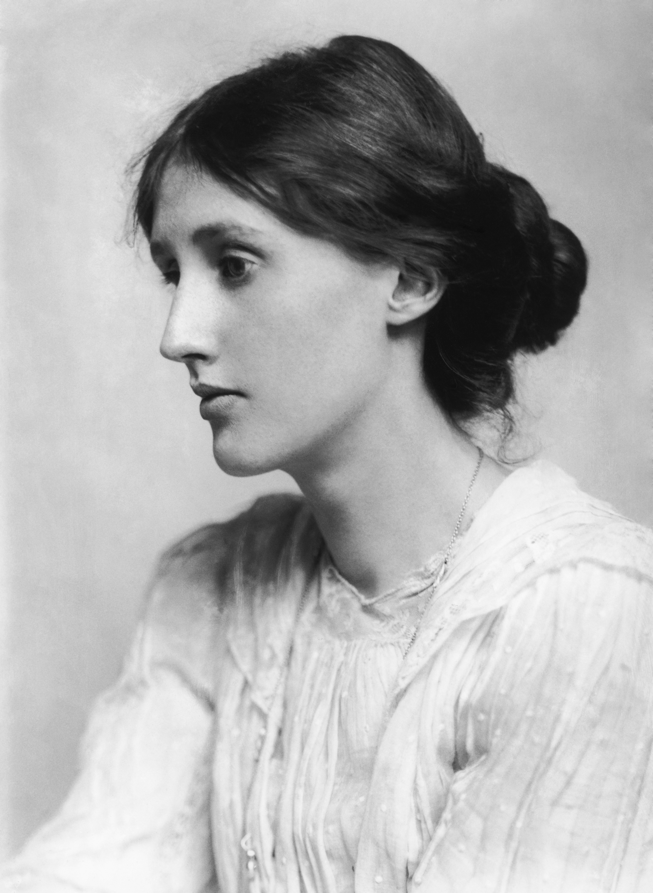
Virginia Woolf (1882–1941)
Vlastní pokoj (A Room of One`s Own), 1929
materiální podmínky žen jiné než mužů
omezení plyne ze spol. rolí
“vlastní pokoj” jako koncept svobodného místa
Vliv na feministické teorie 60. let (Doris Lessing)

Slide 6
Druhá vlna feminismu (1949/1963)
“kritika” V. Woolf = vlastní pokoj nestačí
důraz na “osvětu” a šíření “uvědomění”
problematická místa
  manželství
  práce
  společenský život
Významná data (dva možné “počátky”):
1949 – Simone de Beauvoir: Druhé pohlaví
1963 – Betty Friedan: Ženská mystika

Slide 7
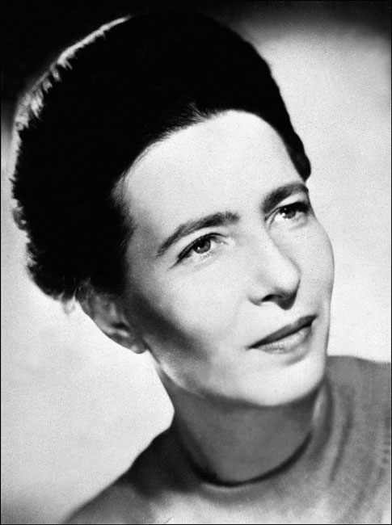
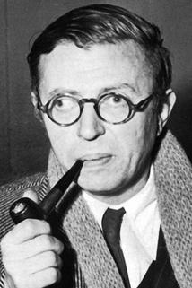
Simone de Beauvoir (1908–1986)
manželka Jeana Paula Sartra
Druhé pohlaví (Le deuxième sexe), 1949
promýšlí vlastní ženskou identitu
žena není biologický fakt, ale umělý koncept
pohlavní identita je konstrukt
“Nikdo se nerodí ženou, ale je ženou spíše stvořen.”

Slide 8
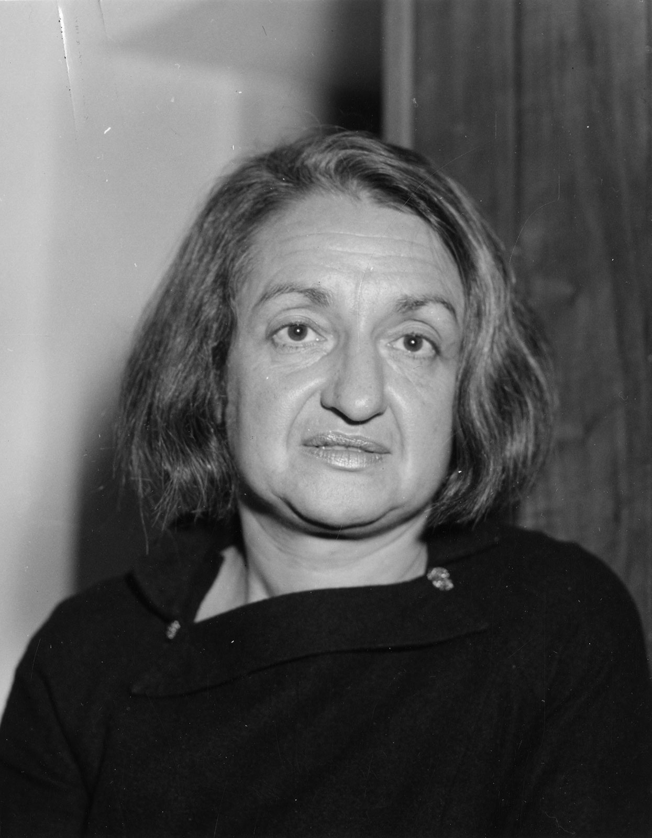
Betty Friedan (1921–2006)
Ženská mystika (The Feminine Mystique), 1963
patriarchát využívá bilogické rozdíly => nerovnost
útok na středostavovská americká manželství
technický pokrok ženám neulevil
psychologie útlaku
“problém beze jména” = vše se zdá OK, ale není
“Žádný bůh nás nespasí, musíme to udělat samy.”

Slide 9
Feministická literární teorie
vznik ve druhé vlně feminismu
jak literární texty nakládají s patriarchálními normami?
literatura
  potenciální “bojiště” za změny
  nástroj změn
jaká je role ženského hlasu v literatuře?
  co ženy píší?
  jakou mají pozici?
Gynokriticismus = studium literatury psané ženami

Slide 10
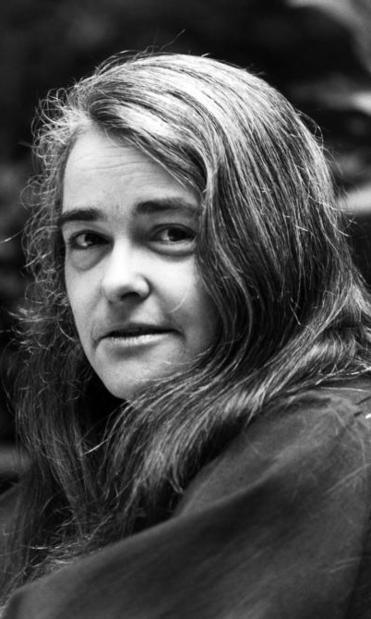
Kate Millett (1934–2017)
Sexuální politika (Sexual Politics), 1969
zkoumá sexuální vztahy v dílech psaných muži
  D. H. Lawrence
  Norman Mailer
  Jean Genet
kritika mužské konstrukce sexuality
vliv na queer theory

Slide 11
Sandra Gilbert & Susan Gubar
Šílené ženy v podkroví (Madwomen in the Attic), 1979
mužské psaní má pro ženy jen několik rolí
mužské psaní slouží patriarchátu
patriarchát dusí ženský rozvoj a svobodu
Sněhurka: dvě základní ženské role: hloupá naivní Sněhurka a zlá královna

Slide 12
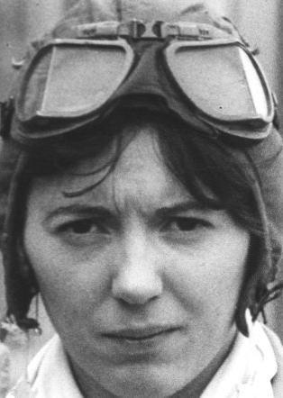
Lara Mulvey (1941–)
“mužské zírání” (male gaze; bez ohledu na pohlaví)
Hollywood počítá s “mužským divákem” (muž se dívá)
žena je objekt dívání (objektifikace ženy)
muž je konzument slastí / žena producent slastí
Mužské zírání (male gaze) = konstrukce vizuálního obsahu
pro uspokojení předpokládaného mužského recipienta.
Male gaze – Blue velvet

Slide 13
Francouzská feministická teorie
vlivy poststrukturalismu a psychoanalýzy
hlavním tématem je “reprezentace”
Helene Cixous
Julia Kristeva
Luce Irigaray

Slide 14
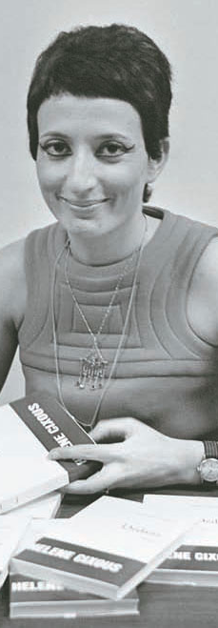
Hélène Cixous (1937–)
ženské psaní (écriture feminine)
Smích Medúzy (1976)
Woolf: “Nemohu psát jako muž.”
Cixous: “Ženské psaní nemá definici, je opozicí mužského,
patriarchálního psaní.”

Slide 15
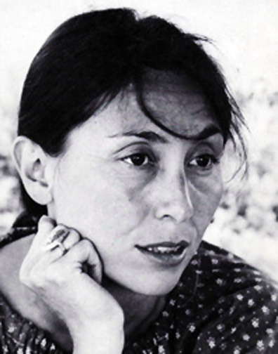
Julia Kristeva (1941–)
ženské a mužské psaní vychází z jazyka
  mužské = symbolické
    strukturované
    nařízené
  ženské = sémiotické
    fluidní
    těkavé

Slide 16
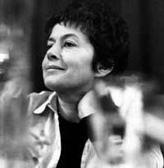
Luce Irigaray (1930–)
ženský hlas = proces odporu proti patriarchátu
svět požitků je mužský = žena v něm nemá hlas
důraz na ženskou tělesnost
mateřství (některými fem. odmítáno)
“Abychom byly matkami, nemusíme přestat být ženami.”

Slide 17
Problém ženského psaní/hlasu
zpochybňování pohlavní identity
vytváření dichotomií / opozic
Rozdělení feministického hnutí podle reprezentace “ženství“:
“ženské” je způsob vyjadřování (bez ohledu na biologické pohlaví)
X
“ženské” je v přímém rozporu s mužským (ženy jsou jiné než muži)

Slide 18
Ženskost jako (ne)přirozenost?
“ženskost” není ženská přirozeně
byla ženám “vnucena” = vnímána jako “nižší”, “slabší” forma vyjádření
ženskost je do své pozice zatlačena sociální konstrukcí
Otázky: Mohou muži psát “ženskou” literaturu? A naopak?
Mohou trans-ženy (muži->ženy) být skutečně ženami, nebo je to jen další pokus mužů, jak ženy ovládat?

Slide 19
Třetí vlna feminismu (1990–)
afroamerický feminismus
marxistický feminismus
INTERSEKCIONALITA = společenské vztahy a problémy nelze vnímat z hlediska jediného aspektu (pohlaví) => literární kritika nemůže být zaměřena pouze na otázky pohlavní identity
Jak text jedná s otázkami pohlaví/rasy/třídy/zdraví atd.?
Tyto otázky jsou a budou v literatuře stále aktuální.

